Slide 1
Power Bi
Prezentacija
DARBAS: Justinos Šarskuvienės

Slide 2

2022 metų Top 100
turtingiausių asmenų Duomenų Analizė

Slide 3
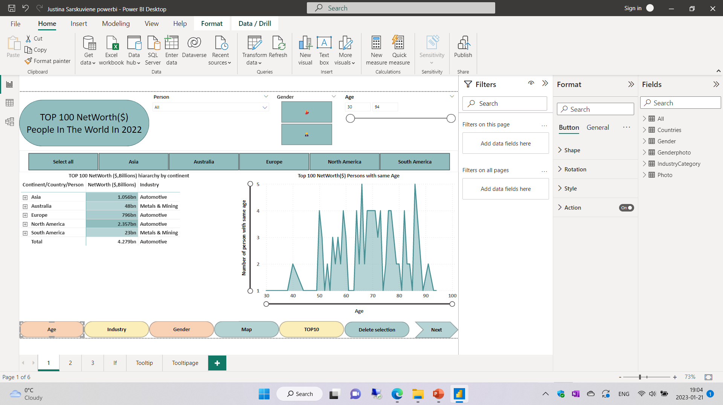

Slide 4
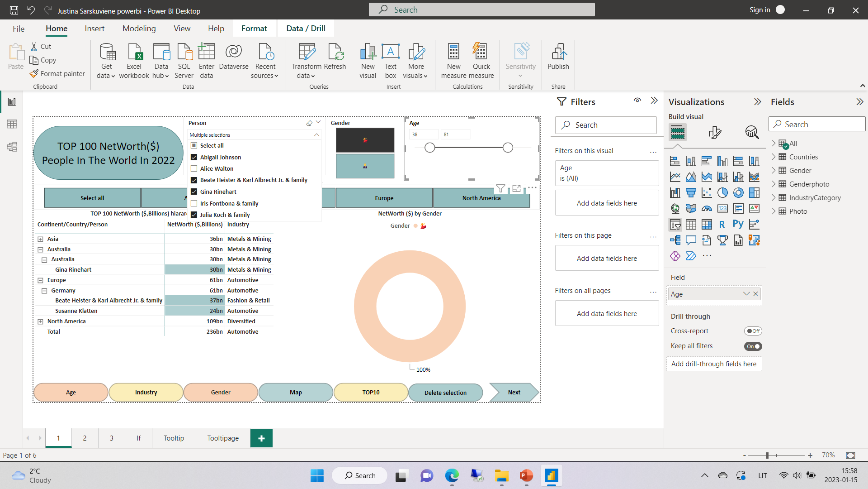

Slide 5
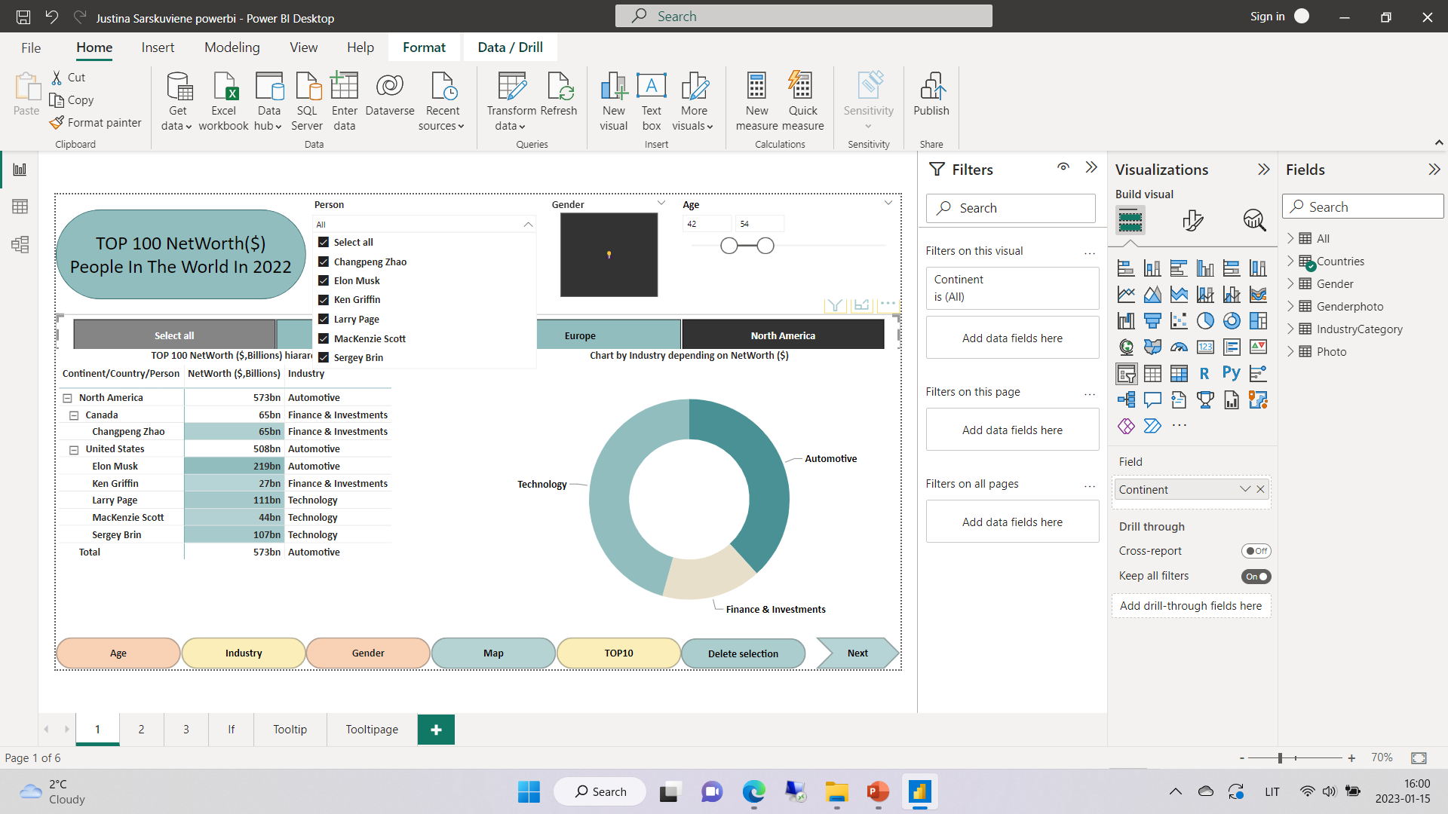

Slide 6
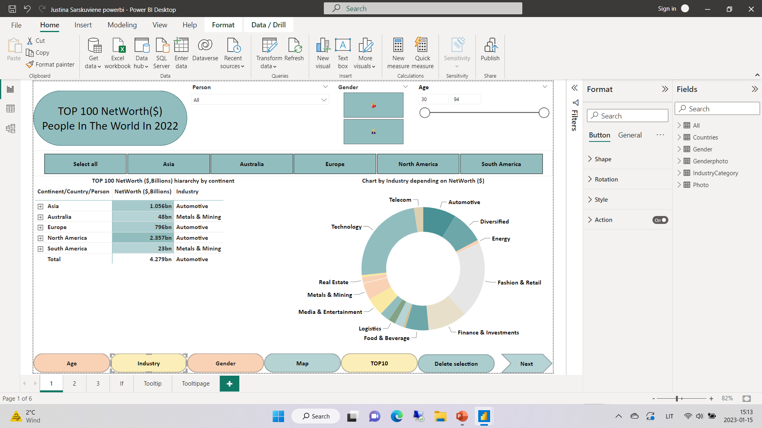

Slide 7
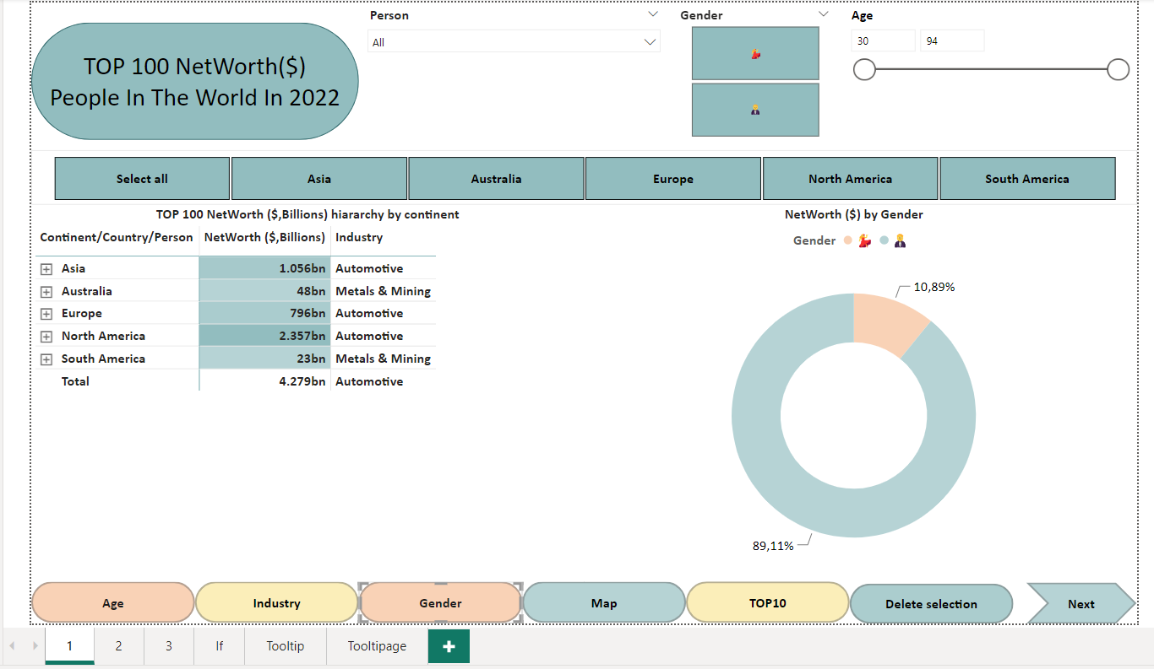

Slide 8
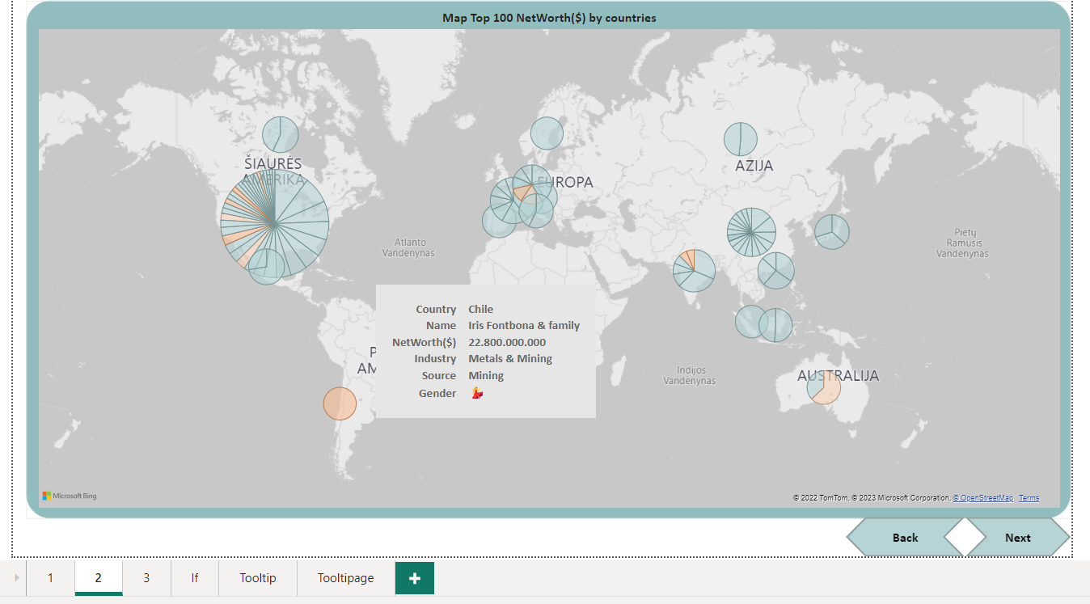

Slide 9
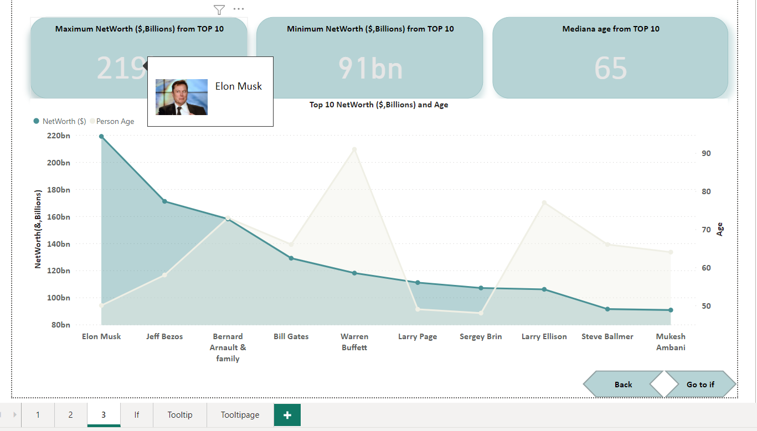

Slide 10
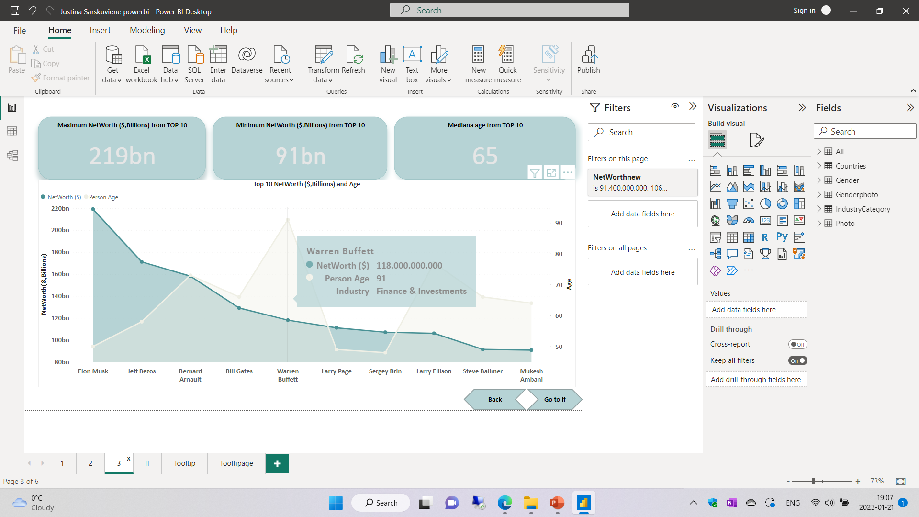

Slide 11
